Slide 1
SYSTEM PLANOWANIA PRZESTRZENNEGO NA POZIOMIE LOKALNYM W ZWIĄZKU Z REFORMĄ PLANOWANIA I ZAGOSPODAROWANIA PRZESTRZENNEGO

Slide 2
Zgodnie z ustawą z dnia 8 marca 1990 r. o samorządzie gminnym art. 18 ust.5 - Do wyłącznej właściwości rady gminy należy: między innymi
uchwalanie planu ogólnego gminy oraz miejscowych planów zagospodarowania przestrzennego;
Uchwalanie Planu Ogólnego i MPZP to gospodarowanie przestrzenią:
Gospodarowanie przestrzenią gminy jako gospodarowanie dobrem publicznym;
Wymiar ekonomiczno-społeczny gospodarowania przestrzenią:
- dochody własne gminy- podatki,
- potrzeby właścicieli nieruchomości- mieszkańców gminy

Slide 3
Cel zmiany systemu planowania
Powiązanie systemu planowania strategicznego z planowaniem przestrzennym
Celem jest spójność systemu planowania społeczno- gospodarczego
(strategii rozwoju gminy) z planowaniem przestrzennym (Plan Ogólny PO i MPZP);
Strategia Rozwoju Gminy ustala Model Struktury Funkcjonalno- Przestrzennej wynikającej z diagnozy uwarunkowań rozwoju przestrzennego

Slide 4
Cel zmiany systemu planowania
Strategia rozwoju gminy (SRG)
Plan ogólny gminy (POG)
Opracowanie kierunkowe w tym:
Diagnoza sytuacji społecznej, gospodarczej i przestrzennej
Bardzo ogólna struktura funkcjonalno-przestrzenna – model;
Przeniesiona większość ustaleń SUiKZP jako ustalenia i rekomendacje w zakresie kształtowania i prowadzenia polityki przestrzennej;
Opracowanie normatywne
Struktura funkcjonalno-przestrzenna o średnim poziomie szczegółowości- wyznaczenie stref(13) ;
Parametry zabudowy i zagospodarowania
Standardy dostępnościowe
Obszary uzupełnienia zabudowy
Określenie polityki przestrzennej
Realizacja polityki przestrzennej

Slide 5
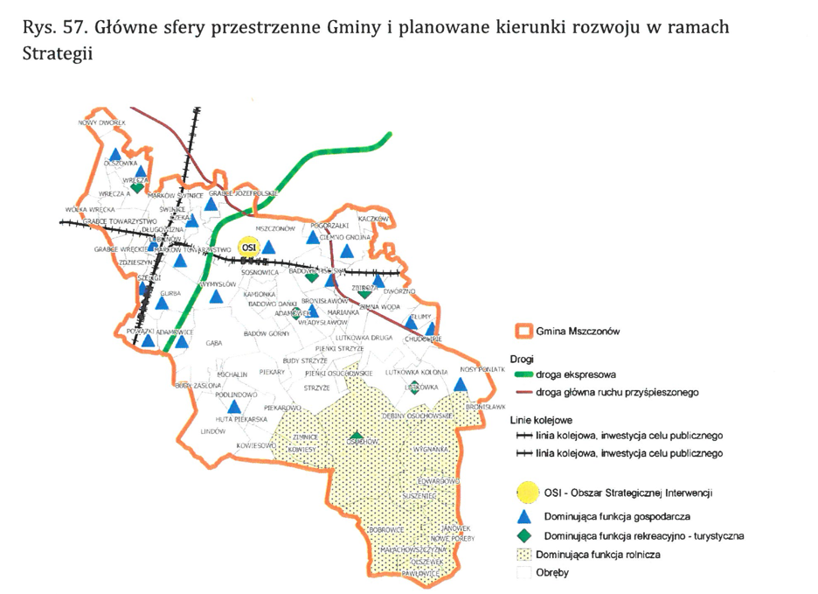

Slide 6
Schemat systemu planowania przestrzennego

Slide 7
Cel zmiany systemu planowania
Przeciwdziałanie rozlewaniu się zabudowy
» ekonomia przestrzeni- zmniejszenie kosztów poprzez:
zmniejszenie długości infrastruktury technicznej (zmniejszenie kosztów dla gminy JST );
zmniejszenie długości dróg(zmniejszenie kosztów dla gminyJST).

Slide 8
Cel zmiany systemu planowania
Inne formy procedury MPZP
Procedura uproszczona: Do zastosowania w przypadkach niewielkich zmian lub zmian wynikających z uwzględnienia przepisów odrębnych
• Ogłoszenie wójta jako forma przystąpienia do sporządzenia planu;
• Wystąpienie wójta do WOJEWODY o zgodę na postępowanie uproszczone
• Brak zbierania wniosków
• Skrócone terminy: 14 dni na uzgodnienia i konsultacje
• Konsultacje można ograniczyć do zbierania uwag
• Zastosowanie również do rozmieszczenia OZE

Slide 9
Procedura uproszczona
Uproszczone postępowanie w sprawie uchwalenia planu miejscowego stosuje się do wprowadzenia:
- ustaleń wynikających z uwarunkowań wynikających z innych ustaw (geologii, hydrologii, przyrody …);
- zmiany ustaleń dotyczących kształtowania zabudowy i zagospodarowania terenu o niewielkie wartości obowiązujących parametrów i wskaźników i innych drobnych zmian i korekt
Postępowania uproszczonego nie stosuje się, jeżeli plan miejscowy albo jego zmiana dotyczą:
-lokalizacji zakładów o zwiększonym lub dużym ryzyku wystąpienia poważnej awarii przemysłowej;
- przeznaczenia gruntów rolnych i leśnych na cele nierolnicze i nieleśne wymagającego zgody, o której mowa w ustawie o ochronie gruntów rolnych i leśnych
- obszarów wymagających przeprowadzenia scaleń i podziałów nieruchomości;
- obszarów szczególnego zagrożenia powodzią;
- terenów zagrożonych ruchami masowymi ziemi oraz terenów, na których występują te ruchy;
- inwestycji lokalizowanych na obszarze parków narodowych i ich otulin, rezerwatów przyrody i ich otulin;
- obiektów i obszarów uznanych za pomniki historii;
- gruntów zmeliorowanych.
- dotyczą lokalizacji przedsięwzięć mogących znacząco oddziaływać na środowisko.

Slide 10
Cel zmiany systemu planowania
Inne formy procedury MPZP
Zintegrowany Plan Inwestycyjny (ZPI), szczególna forma MPZP
Ułatwienie inwestowania-szybsza ścieżka procedowania
transparentność dialogu i przeciwdziałanie korupcji między gminą a inwestorem;
jawne i publikowane w BIP umowy urbanistycznej z inwestorami.

Slide 11
Zintegrowany Plan Inwestycyjny
Na wniosek inwestora złożony wraz z projektem zintegrowanego planu inwestycyjnego za pośrednictwem burmistrza miasta rada gminy może uchwalić zintegrowany plan inwestycyjny.
Zintegrowany plan inwestycyjny obejmuje obszar inwestycji głównej oraz inwestycji uzupełniającej.
Wejście w życie zintegrowanego planu inwestycyjnego powoduje utratę mocy obowiązującej planów miejscowych.
Rada gminy wyrażając zgodę na przystąpienie do sporządzenia ZPI uruchamia procedurę planu i daje podstawę Burmistrzowi do negocjacji umowy urbanistycznej. W negocjacjach poprzedzających zawarcie umowy urbanistycznej bierze udział osoba wyznaczona przez radę gminy, a w przypadku gdy rada gminy nie wyznaczy takiej osoby - przewodniczący rady gminy.
Umowę urbanistyczną zawiera się w formie aktu notarialnego, załącznikiem jej jest ZPI. Umowa urbanistyczna zobowiązuje inwestora do realizacji inwestycji uzupełniającej lub przekazania części nieruchomości na rzecz gminy, lub środków na realizację inwestycji uzupełniającej.

Slide 12
Cel zmiany systemu planowania
Cyfryzacja zagospodarowania przestrzennego
• W celu łatwego i szybkiego dostępu do danych przestrzennych;
• wykorzystanie nowych mediów.
Narzędzia:
rejestr urbanistyczny
przeglądarkę danych planistycznych

Slide 13
CYFRYZACJA PLANOWANIA PRZESTRZENNEGO
Cyfryzacja aktów planowania przestrzennego dotyczy tworzenia, aktualizacji i udostępniania danych dotyczących obowiązujących aktów planowania przestrzennego w postaci cyfrowej, w formie danych przestrzennych. Dane te tworzone są w jednolitym dla całego kraju standardzie. Dzięki temu możliwy jest dostęp do wiarygodnej, kompletnej oraz aktualnej informacji o planowanym zagospodarowaniu przestrzennym w trybie on-line.

Slide 14
CYFRYZACJA PLANOWANIA PRZESTRZENNEGO
Przepisy od 2020 r. nakładają na organy wydające akty planowania przestrzennego obowiązek tworzenia cyfrowych danych planistycznych w podstawowym zakresie (obejmującym granicę APP). Obowiązek ten dotyczy również aktów już obowiązujących. Regulacje w zakresie rozszerzonym, dotyczącym planów ogólnych gminy, obowiązują od 24 września 2023 roku.
Od 1.01.2025r został wprowadzony wymóg tworzenia danych przestrzennych dla planu miejscowego obejmujących dane, :
lokalizację przestrzenną terenów o różnym przeznaczeniu lub różnych zasadach zagospodarowania w postaci wektorowej w obowiązującym państwowym systemie odniesień przestrzennych;
lokalizację przestrzenną linii zabudowy w postaci wektorowej w obowiązującym państwowym systemie odniesień przestrzennych;
atrybuty zawierające informacje o obiektach przestrzennych określonych w pkt 1 i 2.

Slide 15
Miejscowy Plan Zagospodarowania Przestrzennego
Podstawą zabudowy i zagospodarowania terenu jest miejscowy plan zagospodarowania przestrzennego (MPZP) tworzony w zgodzie z Planem Ogólnym Gminy;

Slide 16
Miejscowy Plan Zagospodarowania Przestrzennego
W ustawie o PiZP zostały ustalone obowiązkowe i fakultatywne ustalenia planu miejscowego.
Do podstawowych ustaleń planu miejscowego należy:
przeznaczenie terenów oraz zasady kształtowanie ładu przestrzennego, i zasady kształtowania zabudowy oraz wskaźniki zagospodarowania terenu,
zasady ochrony środowiska, przyrody i krajobrazu,
zasady ochrony dziedzictwa kulturowego i zabytków,
zasady modernizacji, rozbudowy i budowy systemów komunikacji i infrastruktury technicznej,
i inne ustalenia zapisane w ustawie

Slide 17
Miejscowy Plan Zagospodarowania Przestrzennego
Zgodnie z obowiązującym rozporządzeniem Ministra Rozwoju i Technologii z 2021r zostały ustalone symbole, nazwy i oznaczenia graficzne dotyczące przeznaczenia terenu oraz standardy ich stosowania.
Zgodnie z rozporządzeniem zostało ustalone 12 klas przeznaczenia terenu w trzech poziomach.
W poziomie pierwszym ustalono symbole i nazwy przeznaczenia terenu
1_ M-teren zabudowy mieszkaniowej;
2_U- teren usług;
3_P- teren produkcji;
4_G- teren górnictwa i wydobycia;
5_K- teren komunikacji

Slide 18
Miejscowy Plan Zagospodarowania Przestrzennego
6_ I- teren infrastruktury technicznej;
7_ R- teren rolnictwa;
8_ W- teren wód;
9_ L- teren lasów;
10_ Z- teren zieleni;
11_ C- teren cmentarza;
12_ N teren niesklasyfikowany

Slide 19
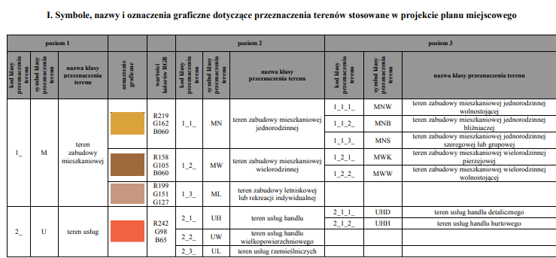
Miejscowy Plan Zagospodarowania Przestrzennego
Zgodnie z obowiązującym rozporządzeniem Ministra Rozwoju i Technologii z 2021r zostały ustalone symbole, nazwy i oznaczenia graficzne dotyczące przeznaczenia terenu oraz standardy ich stosowania.
Zgodnie z rozporządzeniem zostało ustalone 12 klas przeznaczenia terenu w trzech poziomach.

Slide 20
Miejscowy Plan Zagospodarowania Przestrzennego
Zgodnie z rozporządzeniem :
w projekcie planu miejscowego stosuje się wyłącznie symbole, nazwy i oznaczenia graficzne klas zgodnie z wartościami określonymi w tabeli;
Dla terenów zabudowy mieszkaniowej, komunikacji i rolnictwa stosuje się wyłącznie poziom drugi i trzeci;
dopuszcza się określenie przeznaczenia terenu z wykorzystaniem nie więcej niż trzech klas z dozwolonych poziomów określonych w tabeli, przy czym w przypadku zastosowania trzech klas , zastosowane klasy są realizowane łącznie lub zamiennie,

Slide 21
Decyzja o warunkach zabudowy
Ustalenie warunków zabudowy na wniosek złożony od 1 stycznia 2026 r. będzie możliwe, jeżeli w danej gminie wszedł w życie plan ogólny, a w przypadku gdy wniosek dotyczy terenu położonego w więcej niż jednej gminie – jeżeli w tych gminach weszły w życie plany ogólne.
Warunki zabudowy będą wydawane tylko jeśli teren objęty wnioskiem w planie ogólnym gminy (POG) będzie położony w obszarze uzupełnienia zabudowy
Warunki zabudowy do 2026r będą wydawane bezterminowo.
Zmiana ustawy wprowadziła to, że warunki zabudowy wydane po 1.01.2026r wygasną po upływie 5 lat od dnia, w którym stały się prawomocne.

